Slide 1
Распознавание речи

Slide 2
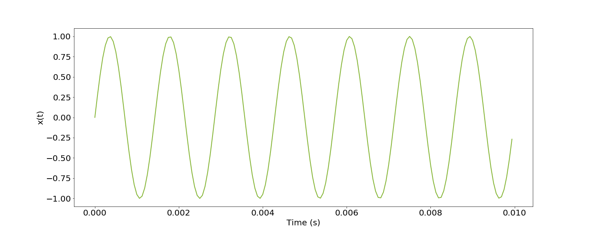
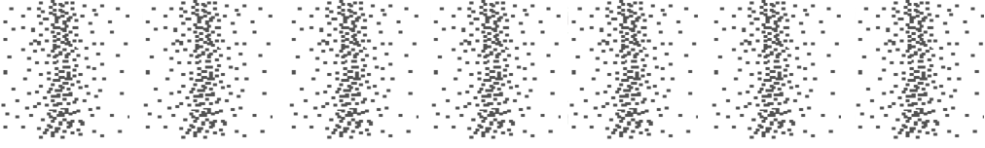
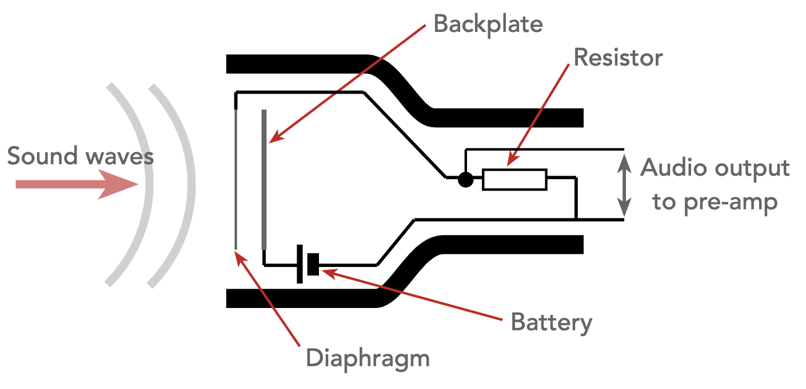
Что такое звук?
Звук – это колебания воздуха, то есть серия возрастающих и падающих значений давления воздуха
Микрофон улавливает эти колебания воздуха и преобразовывает их в электрические колебания
Эти колебания преобразуются в аналоговый сигнал, а затем и в цифровой сигнал
https://pudding.cool/2018/02/waveforms/ https://blog.accusonus.com/science-of-sound/how-microphones-work

Slide 3
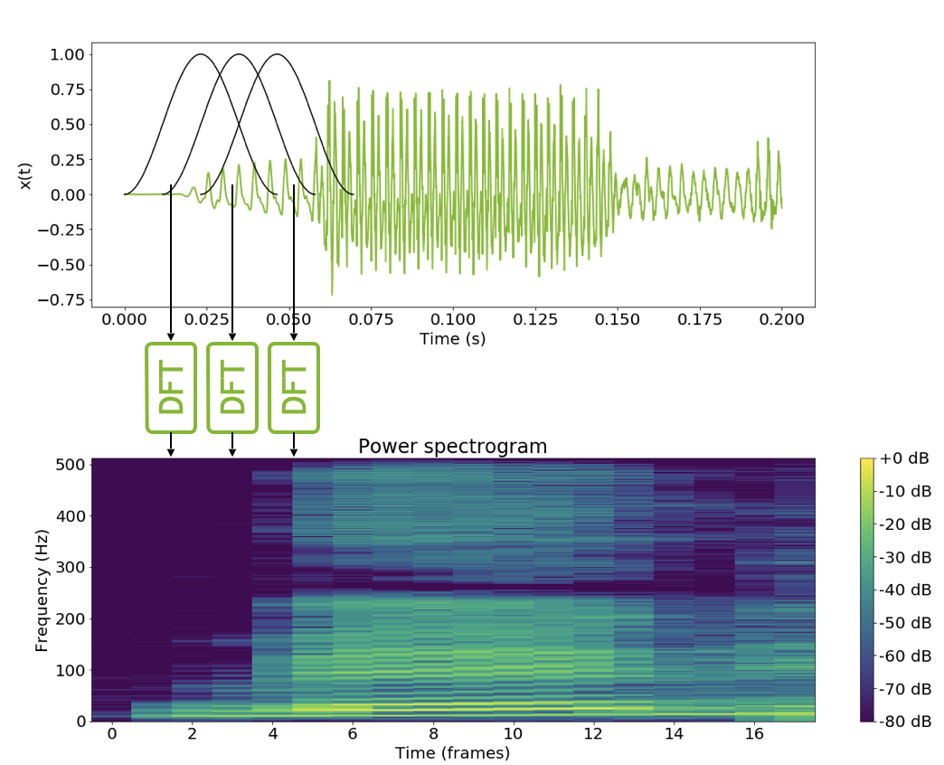
Спектрограмма (та самая)
Нарезаем сигнал на окна с пересечением
Применяем оконную функцию к вырезанному окну
Применяем дискретное преобразование Фурье
Считаем квадрат комплексной нормы
Берем половину вектора в силу его симметричности

Slide 4
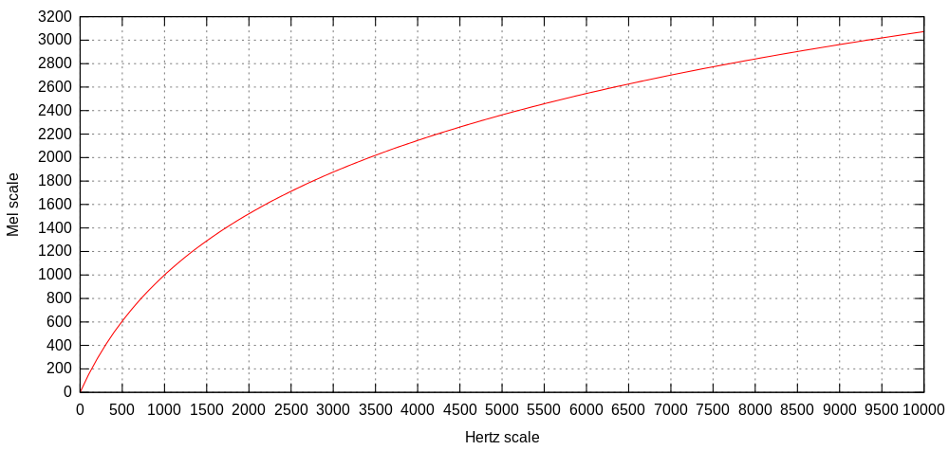
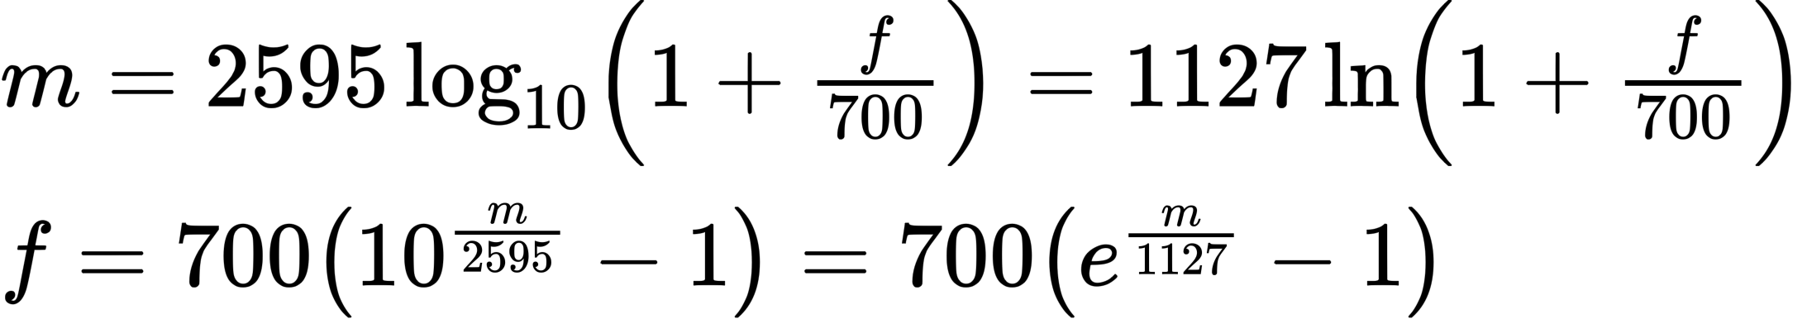
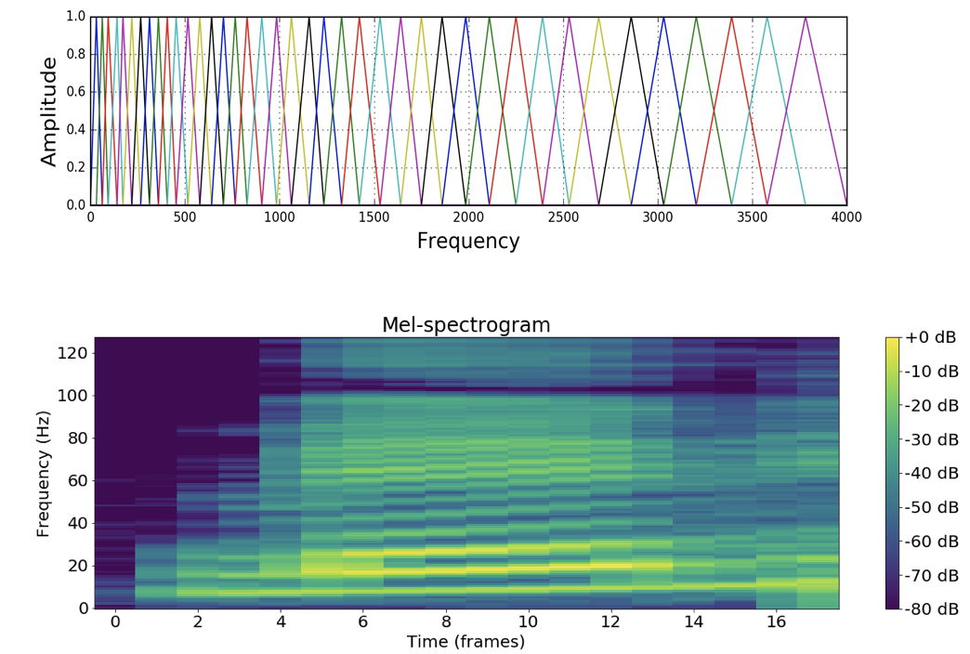
МелСпектрограмма
Человеческое ухо хорошо слышит низкие частоты и плохо высокие
Учитываем в спектрограмме низкие частоты больше, а высокие меньше
В конце берем логарифм от мелспектрограммы

Slide 5
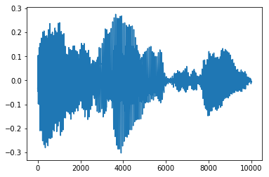
Распознавание голоса в 2к21
Функция потерь
Вычисление признаков
Акустическая модель
Декодинг
Текст
Аугментации
Языковая модель

Slide 6
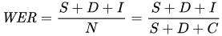
Первым делом метрики!
Word Error Rate (WER) -- доля “неправильных” слов
S – кол-во замен
D – кол-во удалений
I – кол-во вставок
C – кол-во совпадений
N – S + D +C - кол-во слов всего
Character Error Rate (CER) -- то же самое, но для символов (букв, например)
Проще оптимизировать
True: quick brown fox jumped over a lazy dog
Pred: quick brow an fox jumped over lazy dog
https://en.wikipedia.org/wiki/Levenshtein_distance

Slide 7
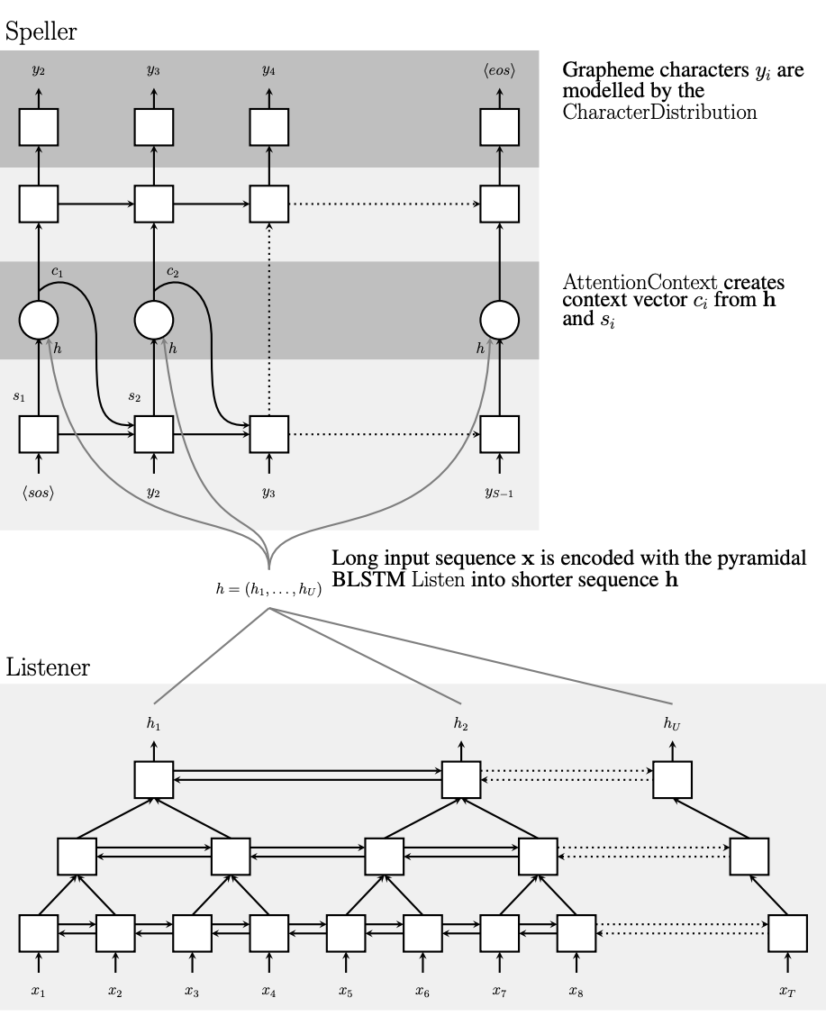
Listen, Attend & Spell
Базовая старая, но хорошая модель. seq2seq c механизмов внимания для выравнивания
Listener - пирамидальный bi-LSTM энкодер
Speller - обычный декодер :)
Attend - внимание со скалярным произведением в качестве функции близости
https://lena-voita.github.io/nlp_course/seq2seq_and_attention.html#attention_idea https://arxiv.org/pdf/1508.01211.pdf

Slide 8
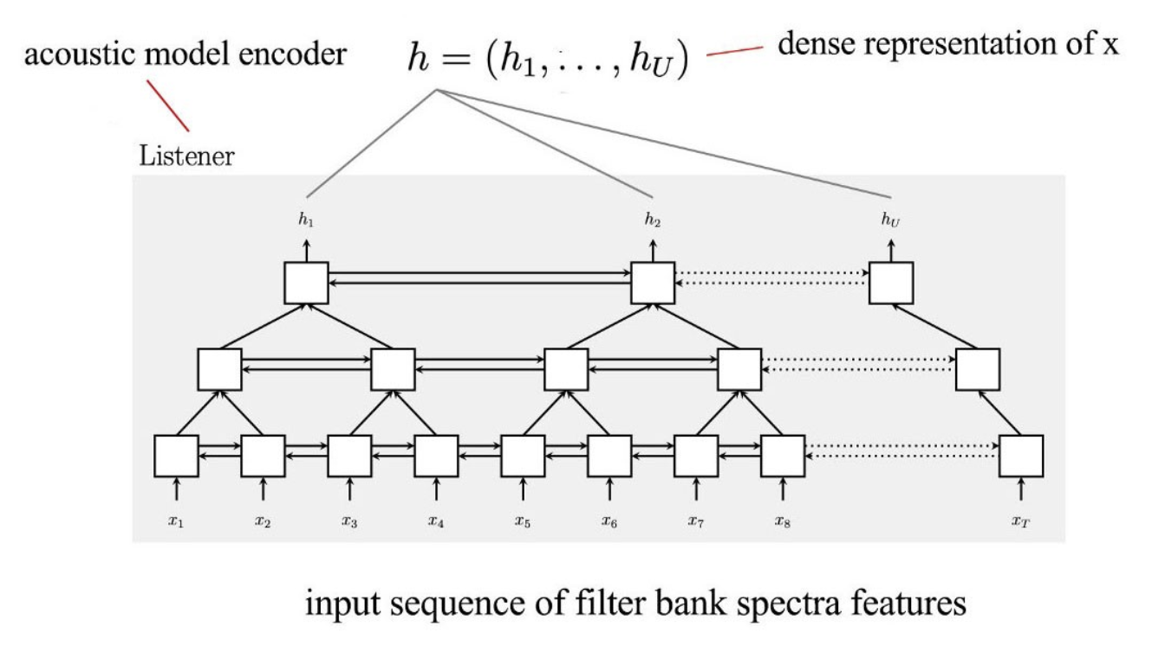
Listener
На вход батч из МелСпектрограм
Конкатенируем соседнием активации в одну и передаем выше
Уменьшаем временную размерность в 4-8 раз

Slide 9
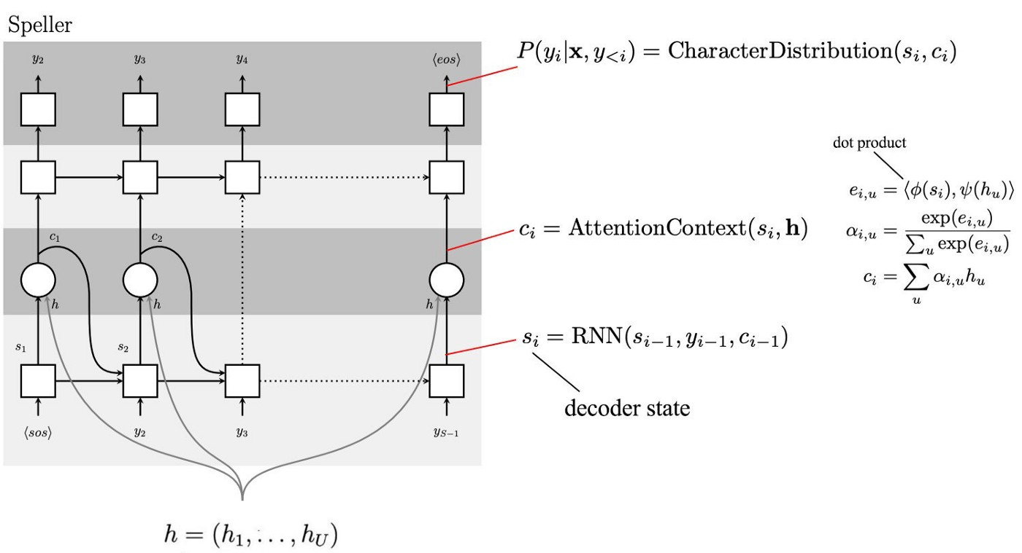
Attend & Spell

Slide 10
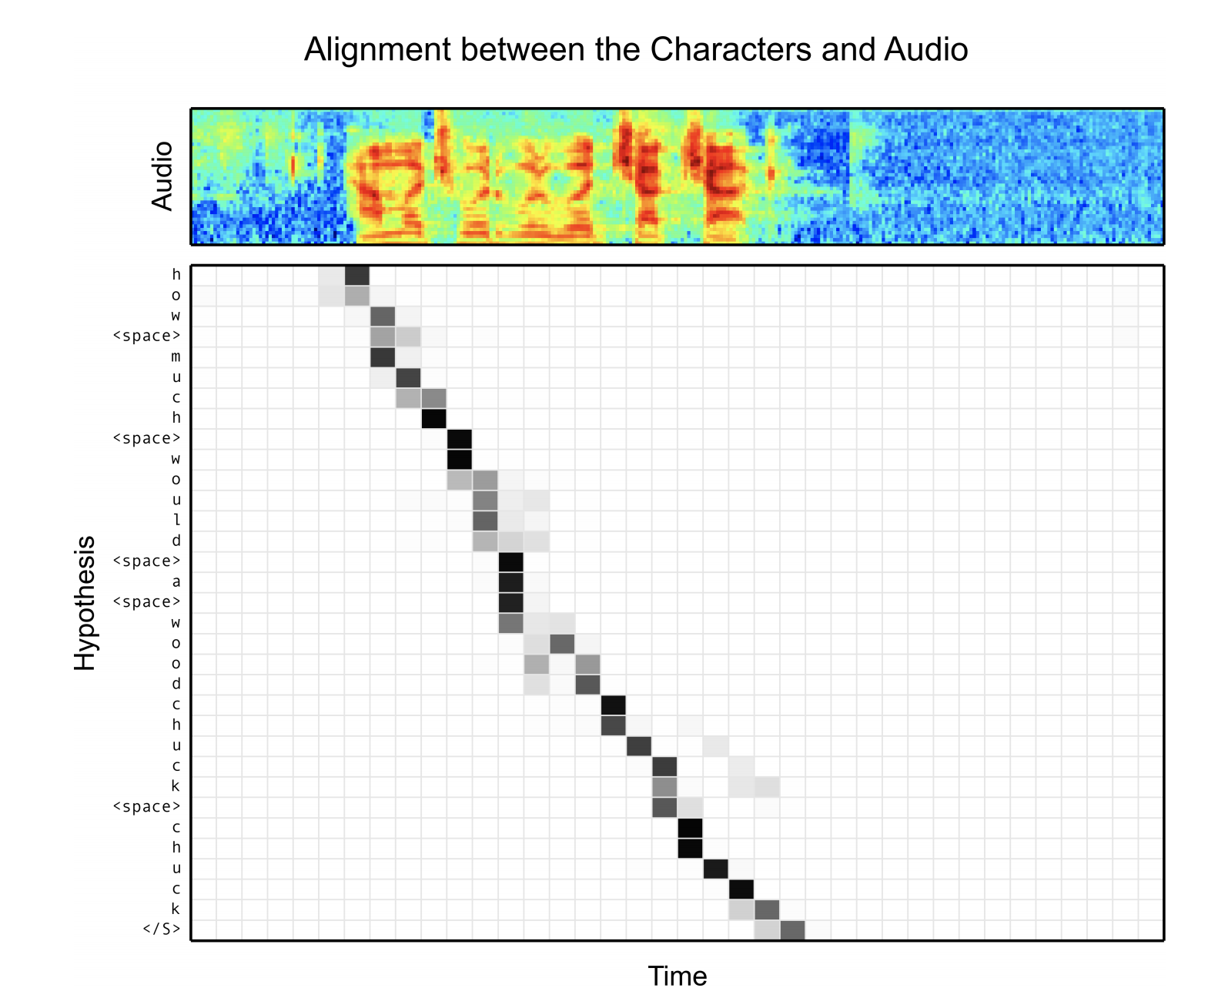
Attention Visualization

Slide 11
Несколько деталей о LAS
Минимизируем кросс-энтропию между предсказаниями (категориальное распределение) и правильными буквами (one-hot)
Учись с помощью teacher-forcing-a
Декодируем с помощью beam-searching-a
Добавляем LM для улучшения качества

Slide 12
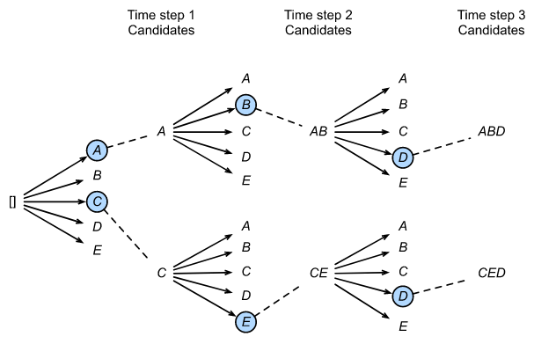
Что такое beam-searching?
Для простоты фиксируем размер словаря равным 5 и размер beam-а равным 2

Slide 13
Что такое LM fusing?
Second-pass rescoring
Обучаем ASR и LM отдельно. Пересчитываем вероятности гипотез с помощью LM
ASR Model
Beam search
Hypo #1
Hypo #2
Hypo #3
Hypo #4
Best hypo
LM Model

Slide 14
Что такое LM fusing?
Shallow fusing
Обучаем ASR и LM отдельно. Добавляем LM на каждый шаг BM
ASR Model
Beam search
Hypo #1
Hypo #2
LM Model
Hypo #3
Hypo #4

Slide 15
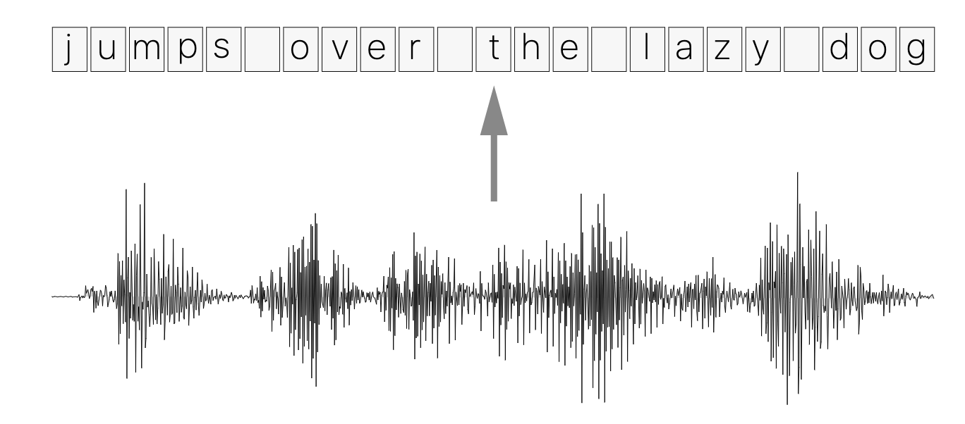
Connectionist Temporal Classification
Вход и выход разной длины и они не выровнены
Хочется уметь считать P(Y | X) для любой длины |X| и |Y|
argmax P(Y | X)
https://distill.pub/2017/ctc

Slide 16
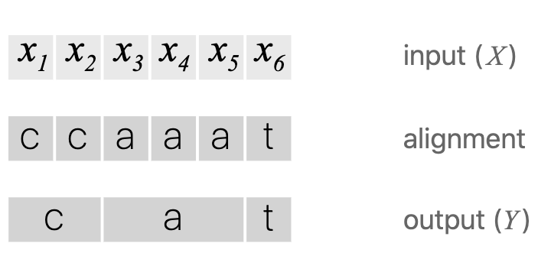
Connectionist Temporal Classification
Для каждого фрейма делаем предсказание над словарем (например, букв)
Склеиваем соседние одинаковые предсказания
Возникают проблемы с тишиной между словами и повторяющимися символами

Slide 17
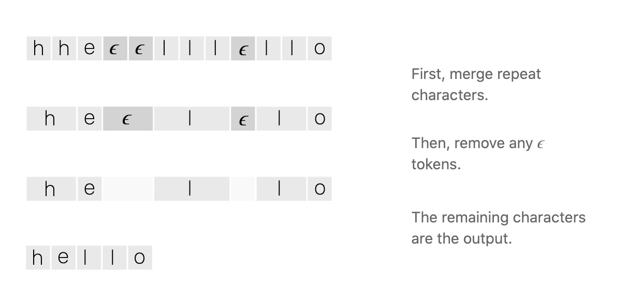
Connectionist Temporal Classification

Slide 18
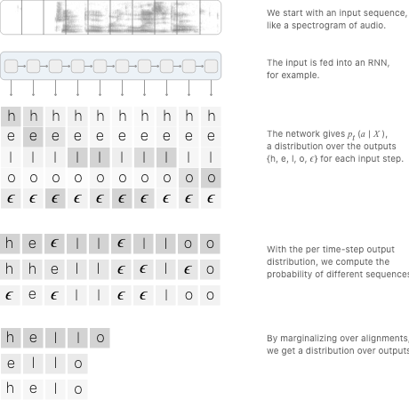
Connectionist Temporal Classification

Slide 19
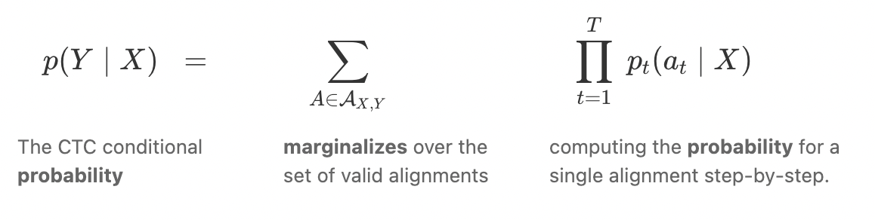
Connectionist Temporal Classification

Slide 20

Но как считать и пробрасывать градиенты через CTC?

Slide 21
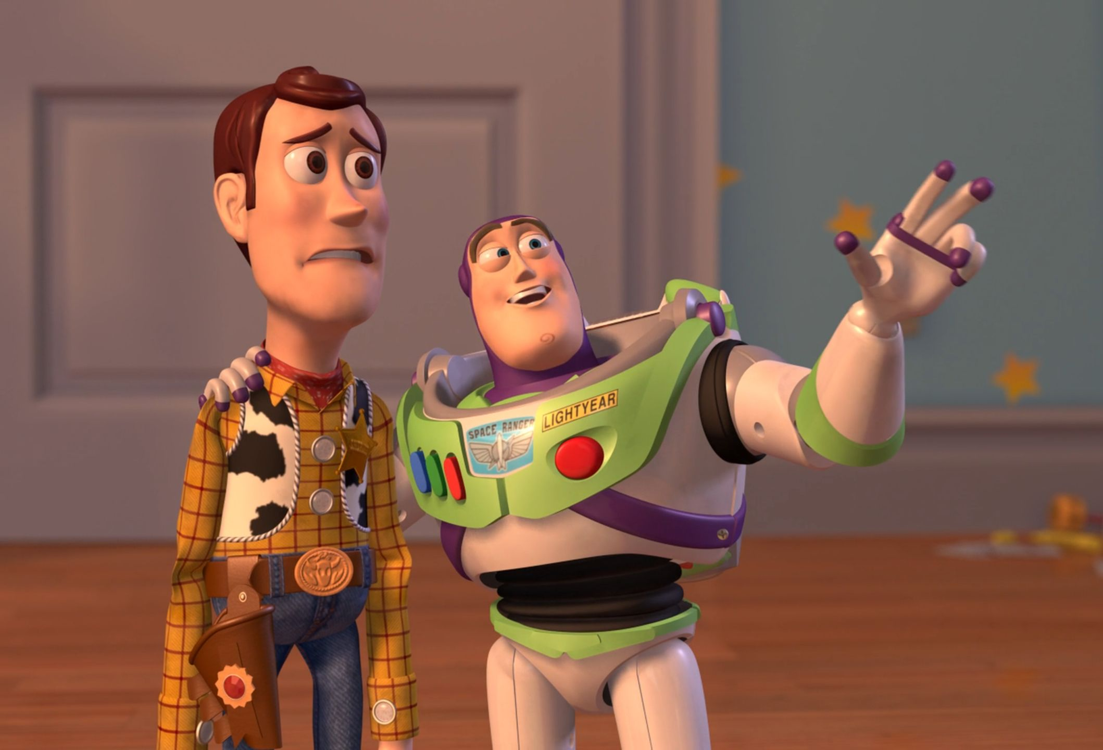
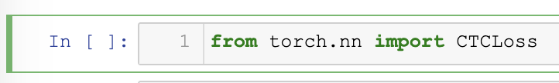
Connectionist Temporal Classification
Динамическое программирование
https://distill.pub/2017/ctc/

Slide 22
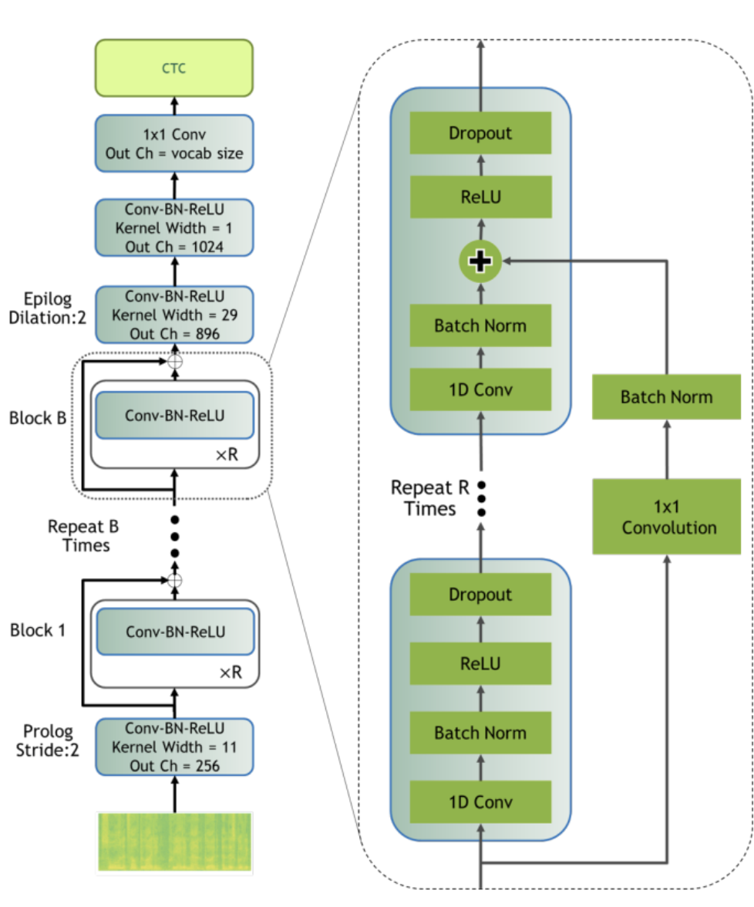
Jasper
1D convolution, BatchNorm, ReLU, and Dropout
Residual connections
Функция потерь CTC
Уменьшаем временную размерность в 4 раза
Очень быстрый и дешевый инференс
https://arxiv.org/pdf/1904.03288.pdf

Slide 23
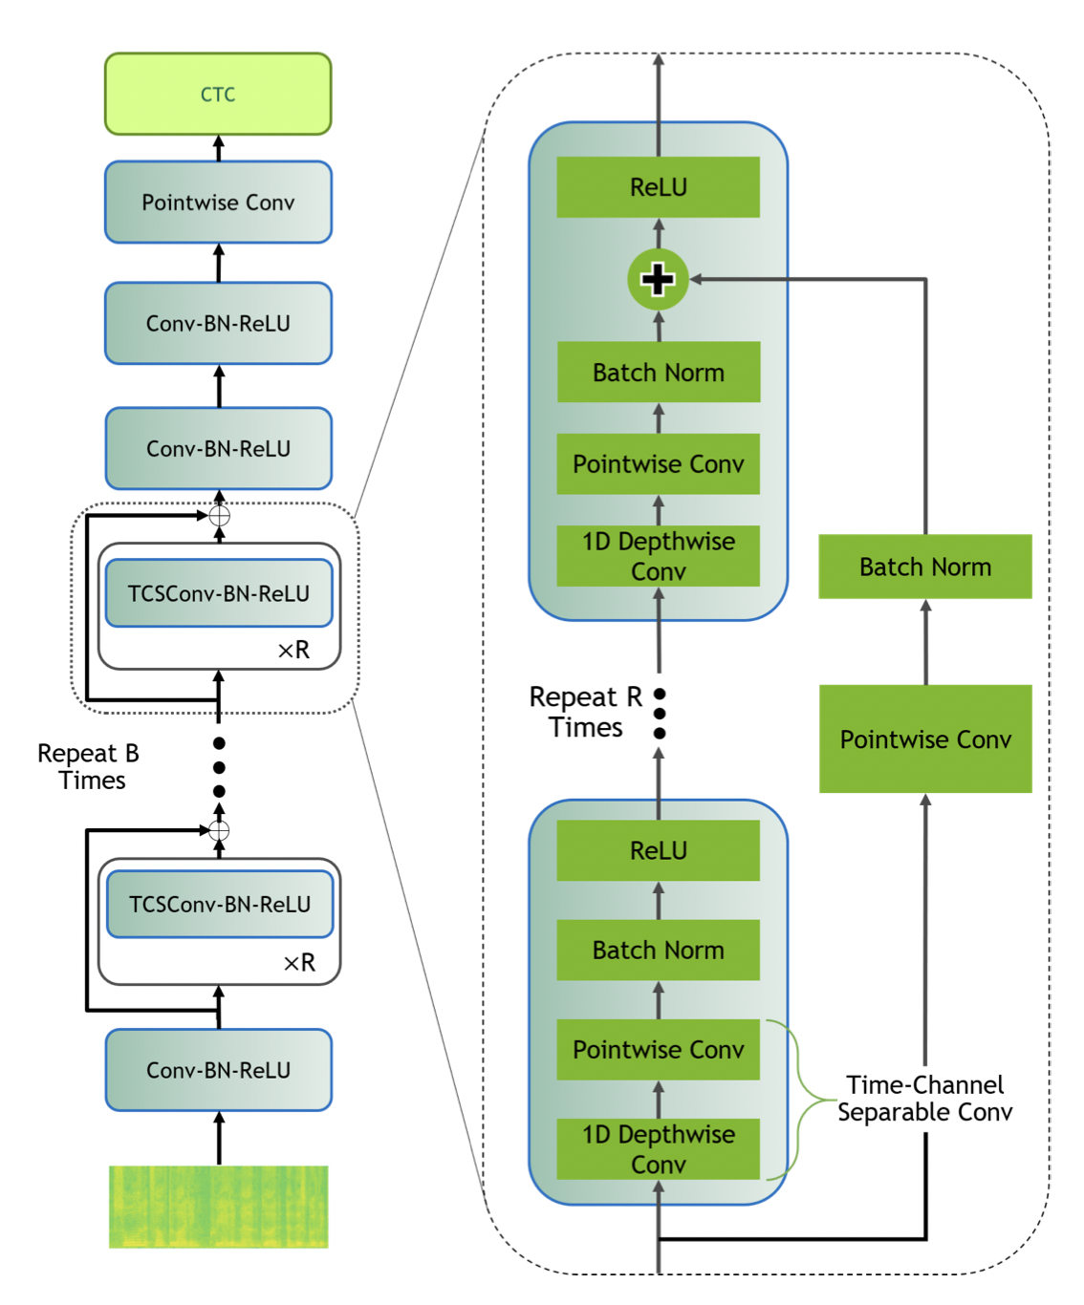
QuarzNet
Точно такая же архитектура
Наличие Time-Channel Separable сверток
https://arxiv.org/pdf/1910.10261.pdf

Slide 24
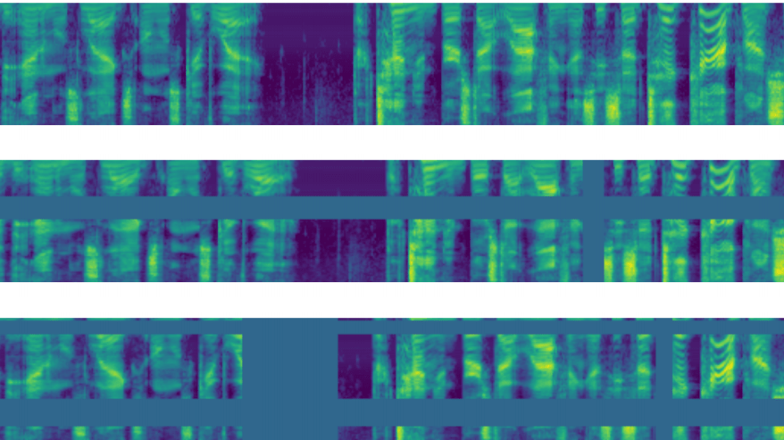
Какие бывают аугментации?
Аугментации наше все
Помогают с нехваткой данных и улучшением робастности
Можно применять либо к звуковому сигналу, либо с уже МелСпектрограмме
Добавляем шум, меняем громкость, скорость, частоту, акустику…
Маскируем частоты или время в МелСпектрограмме
https://github.com/markovka17/dla/blob/master/week02/seminar.ipynb https://arxiv.org/pdf/1904.08779.pdf

Slide 25
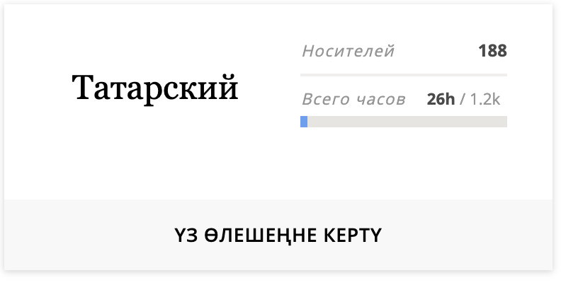
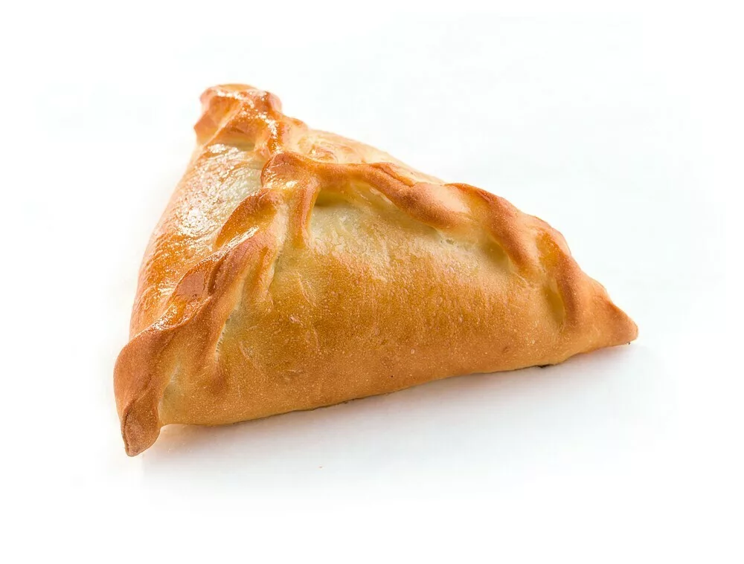
Что на счет открытых данных?
LibriSpeech. ~1000 часов английской речи
CommonVoice Десятки языков и тысячи часов
VoxCeleb Тысячи голосов
И еще много чего https://tinyurl.com/swker6w6
https://www.openslr.org/12 https://commonvoice.mozilla.org/

Slide 26
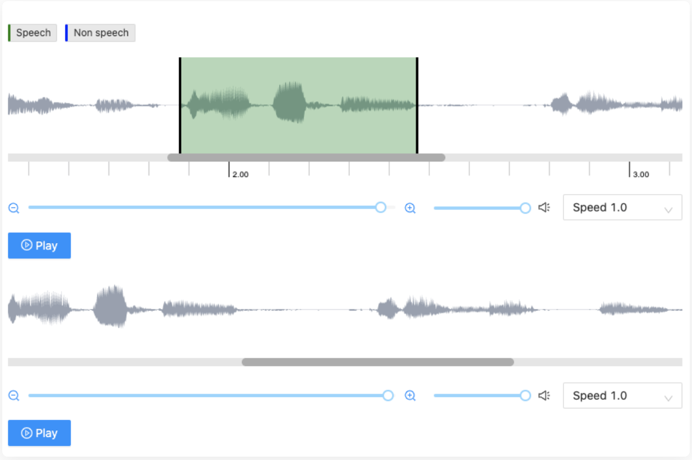
А как размечать данные?
https://labelstud.io/

Slide 27
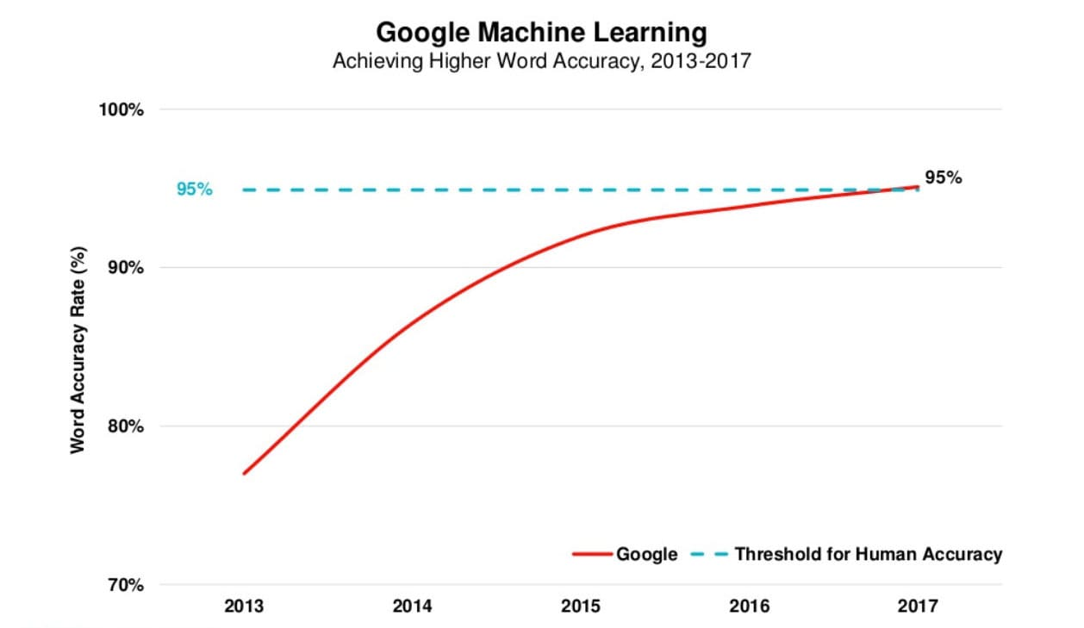
В целом это решенная задача :)

Slide 28
Вопросы?

